Slide 1
评论主题及正负面评价分布自动生成开发文档

Slide 2
业务需求
分词相关的工作，方便后续通过处理的数据做用户画像，将分析结果反馈各产品线。具体需求如下：
将app产品原始评论数据进行清洗：包括筛选出英文评论、去掉数字符号等字符串
对清洗后的数据进行关键词提取，进行词频统计等，对关键词进行感情色彩标识或量化。
将提取的关键词进行归类，如：
用户体验类：广告太多，界面不友好等
性能配置类：加载很慢，影响手机运行速度，加速手机，耗电等

Slide 3
业务需求
加一个翻译
词干还原
拼写纠错
词干还原改词形还原
拼写纠错改成本地
1gram关键词抽取+人工过滤
添加核心评论标记

Slide 4
业务需求
输入的评论进行预处理
抽取2grams关键词
含有2grams关键词的评论 过滤出来作为核心评论
用1grams关键词表 判断核心评论是否含有信息词（key_words），列出信息词（key_word）
给出评论的正负面评价

Slide 5
效果
输入评论数 20000
预处理后剩余评论数 2000
关键短语数量 673
能够匹配上关键短语的评论数量

Slide 6
系统处理流程
去掉网页字符
大写转小写
语种检测
预处理
分词
词性标注
计算情感分
只保留英文单词
情感词分数累加
返回单词>=3的评论
抽2grams
抽2grams，不含停用词
2grams能计算向量
判断是否为核心评论
能抽出2grams
抽核心词
去停用词后所剩词

Slide 7
英文评论识别
最终选择的是langid
langid
longdetect
textblob.detect_language()方法

Slide 8
英文评论识别
langid与longdetect对比
对比
longid实际使用效果
识别库 | 精度 | 速度
longid | 低 | 快
longdetect | 高 | 慢
 | 准确率 | 召回率
longid | 0.62 | 0.86

Slide 9
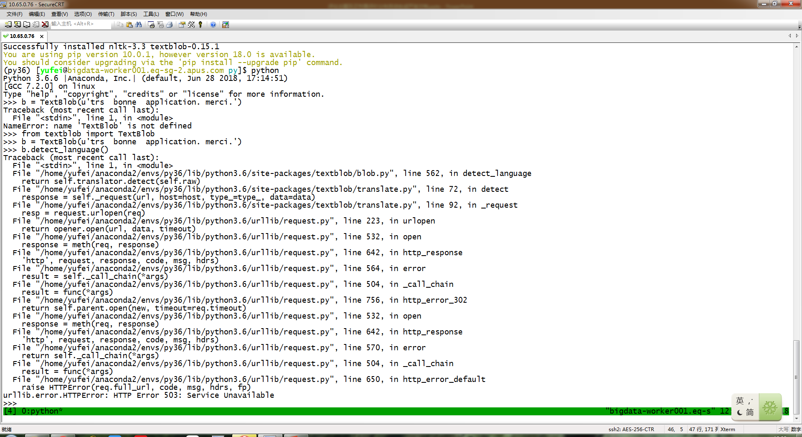
英文评论识别
textblob工具中的detect_language()方法
这个方法实际上是调用api的接口（Python2/3），在实际使用过程中总是报HTTP异常。

Slide 10
数据清洗
去掉网页空白字符（例如：&#\d+;）
评论内容转小写
语种检测（只处理英文评论）
以空白符为分隔符，做分词
只保留符合模式 [a-zA-Z]+\’?[a-zA-Z]* 的单词
只处理英文单词数量在3个以上的评论

Slide 11
数据清洗后，评论过滤情况
非英文评论直接滤掉
输入评论数量 | 数据清洗后剩余评论数量
24935 | 359
非英文评论翻译为英文

Slide 12
系统版本1流程
（1）去掉网页字符
（2）大写字母转小写
（3）语种检测（只处理英文）
（4）分词
（5）只保留英文单词
（6）只保留单词数量>=3个的评论
评论预处理
（1）nltk的pos_tag方法
词性标注
（1）累加1个评论中的情感词得分，
1个正面情感词+1分
1个负面情感词-1分
（2）评论情感得分<0，判为负面评论
评论情感得分>0，判为正面评论
正负情感判别
（1）对每1条评论抽取2-grams
要求：i. 2-grams中的每个词都不能是停用词
ii. 2-grams中的每个词须含有3个以上字母
iii. 2-grams中的两个词不能相同
（2）用glove表示关键词，并用k-means聚类50个簇
要求：关键词词频>=2
主题（关键词）抽取
评论分类到主题
（1）计算1个评论的向量
（2）由k-means算法库给出最相近的主题
Notes:
功能：添加评论分类到主题
效果：
input_sentence_count = 38523
valid_sentence_count = 3586
extrac key phrase count = 1474
filtered key phrase left count = 1445
cluster number = 50
positive_sentence_count = 2401
negative_sentence_count = 340

Slide 13
情感词词典资源
MPQA http://mpqa.cs.pitt.edu/lexicons/subj_lexicon/
SentiWordNet http://sentiwordnet.isti.cnr.it/
Bing Liu Opinion Lexicon https://www.cs.uic.edu/~liub/FBS/sentiment-analysis.html

Slide 14
参考文献
http://52opencourse.com/235/%E6%96%AF%E5%9D%A6%E7%A6%8F%E5%A4%A7%E5%AD%A6%E8%87%AA%E7%84%B6%E8%AF%AD%E8%A8%80%E5%A4%84%E7%90%86%E7%AC%AC%E4%B8%83%E8%AF%BE-%E6%83%85%E6%84%9F%E5%88%86%E6%9E%90%EF%BC%88sentiment-analysis%EF%BC%89
https://blog.csdn.net/qq280929090/article/details/70838025
https://www.cs.uic.edu/~liub/FBS/sentiment-analysis.html
https://www.zhihu.com/question/20631050
http://www.pythontip.com/blog/post/10012/

Slide 15
关键词抽取
有监督
通过分类的方式进行。构建一个词表，然后通过判断每个文档与词表中每个词的匹配程度，以类似打标签的方式，达到关键词提取的效果。
无监督
TF-IDF
文档频率、逆文档频率
认为：
词-文档有关系
TextRank
词当做网页的pagerank
LSI（LSA）
SVD分解
认为：
词-主题-文档有关系
LDA
贝叶斯模型

Slide 16
关键词抽取方法
tf-idf
http://buptguo.com/2016/05/05/extract-tags-from-douban-movie/
chi-square
https://blog.csdn.net/yawei_liu1688/article/details/79011697
抽取2grams
抽出评论中所有可能的2-grams
构成2-grams的单词不能是停用词
构成2-grams的单词长度>=3

Slide 17
关键词抽取——summanlp工具
利用summanlp实现关键词提取
..\py\test_textrank1.py
参考文献
https://github.com/summanlp/textrank

Slide 18
关键词提取——gensim工具
利用gensim实现关键词提取
mz_entropy
..\py\test_gensim_keyword2.py
text_rank
..\py\test_gensim_keyword1.py
参考文献
mz_entropy
https://radimrehurek.com/gensim/summarization/mz_entropy.html
Towards the quantification of the semantic information encoded in written language.pdf
text_rank
https://radimrehurek.com/gensim/summarization/keywords.html

Slide 19
情感分类工具
由于没有标注的语料，所以没有使用工具训练自己的模型
TextBlob工具
http://textblob.readthedocs.io/en/dev/
nltk.sentiment.vader SentimentIntensityAnalyzer工具
http://www.nltk.org/howto/sentiment.html

Slide 20
TextBlob——工具详解
支持的分类模型
抽象类分类模型 BaseClassifier
决策树模型 DecisionTreeClassifier
最大熵模型 MaxEntClassifier
NLTK打包的抽象类 NLTKClassifier
朴素贝叶斯模型 NaiveBayesClassifier
朴素贝叶斯变种 PositiveNaiveBayesClassifier
针对2分类问题，只有一部分数据打了标记，假定正、负两类的先验概率分布，用未打标机的数据估计特征值，进而得到模型
参考
http://textblob.readthedocs.io/en/dev/api_reference.html#api-classifiers

Slide 21
TextBlob——工具详解
使用的是Peter Norvig 的纠错方法

Slide 22
朴素贝叶斯模型分类
Trainding data
Test data
Class labels
c1 = C
c2 = J
Feature Vector
t1 = Beijing
t2 = Chinese
t3 = Japn
t4 = Macao
t5 = Shanghai
t6 = Tokyo
ID | Text | Label
d_tr_1 | Chinese Beijing Chinese | C
d_tr_2 | Chinese Chinese Shanghai | C
d_tr_3 | Chinese Macao | C
d_tr_4 | Tokyo Japan Chinse | J
ID | Text
d_te_1 | Chinese Chinese Chinese Tokyo Japan
d_te_2 | Tokyo Tokyo Japn Shanghai

Slide 23
朴素贝叶斯模型分类
用多项式朴素贝叶斯模型计算测试集中各样本所属各类别的概率
用贝努利朴素贝叶斯模型计算测试集中各样本所属各类别的概率
参考：https://blog.csdn.net/qq_16234613/article/details/81078159

Slide 24
情感分类对比——语料
亚马逊评论数据
训练语料
500条正面评论
500条负面评论
测试语料
47条正面评论
53条负面评论
代码
..\py\test_chi_square.py

Slide 25
情感分类对比——结果
bag of word之前的预处理
（大写转小写、停用词去除）对特征筛选、最终的准确性有重要影响。
 |  | BernoulliNB | MultinomiaNB | LogisticRegression | SVC | LinearSVC | NuSVC
bag-of-word | acc | 0.74 | 0.77 | 0.69 | 0.59 | 0.65 | 0.72
 | train_model_time_consuming | 0.04 | 0.04 | 0.05 | 0.25 | 0.04 | 0.23
1gram+2gram | acc | 0.76 | 0.78 | 0.71 | 0.61 | 0.66 | 0.74
 | train_model_time_consuming | 0.05 | 0.04 | 0.05 | 0.25 | 0.05 | 0.23
chi_square | acc | 0.5 | 0.5 | 0.5 | 0.5 | 0.5 | 0.5
 | train_model_time_consuming
 | bag-of-word | 2gram | 1gram+2gram | chi_square
feature_count | 7734 |  | 8733
train_feature_generate_time_consuming | 30.28 |  | 81.47
test_feature_generate_time_consuming | 2.6 |  | 7.12
train_valid_pos_sample_count | 492 | 0 | 492
train_valid_neg_sample_count | 495 | 0 | 495
test_valid_pos_sample_count | 52 | 0 | 52
test_valid_neg_sample_count | 47 | 0 | 47
bag of word 从特征抽取耗时和最终的分类精度来看，是最优的模型。
2grams抽取出的特征，在测试语料上无法表示评论向量。
1gram+2gram特征抽取耗时较大，最终的分类精度却不比bag of word高太多。
chi-square特征抽取后，在各模型上的精度都是0.5，相当于没用。

Slide 26
不同情感分类器对评论打分值比例
 | 情感词典 | TextBlob | NLTK
被打分评论数 | 359 | 570 | 570
打分值不为0的评论数 | 154 | 212 | 269
打分值不为0的评论比例 | 0.428969 | 0.37193 | 0.47193

Slide 27
情感分类参考
基于情感词典的文本情感分类
https://www.cnblogs.com/sumuncle/p/6370079.html
Sentiment Analysis
https://nlp.stanford.edu/sentiment/

Slide 28
LDA主题模型
LDA（Latent Dirichlet Allocation）是一种文档生成模型。它认为一篇文章是有多个主题的，而每个主题又对应着不同的词。一篇文章的构造过程，首先是以一定的概率选择某个主题，然后再在这个主题下以一定的概率选出某一个词，这样就生成了这篇文章的第1个词。不断重复这个过程，就生成了整篇文章。当然这里假定词与词之间是没有顺序的。
LDA的使用时上述文档生成的逆过程，它将根据一篇得到的文章，去寻找出这篇文章的主题，以及这些主题对应的词。

Slide 29
LDA主题模型
一个主题模型视图用数学框架体现文档的主题。主题模型自动分析每个文档，统计文档内的词语，根据统计的信息来断定当前文档包含哪些主题，以及每个主题所占的比例各为多少。

Slide 30
关键词向量表达
GLove

Slide 31
关键词聚类
kmeans算法过程
（1）从N个样本数据中随机选取K个对象作为初始的聚类质心
（2）分别计算每个样本到各个聚类中心的距离，将对象分配到距离最近的聚类中
（3）所有对象分配完成之后，重新计算K个聚类的质心
（4）与前一次的K个聚类中心比较，如果发生变化，重复过程（2），否则转到过程（5）
（5）当质心不再发生变化时，停止聚类过程，并输出聚类结果。

Slide 32
英汉翻译
爬虫
..\py\translate_api.py
小牛
http://niutrans.com/niutrans/NiuTrans.ch.html

Slide 33
单词拼写检查
出错的情况
出错的词不再是一个英文单词
出错的词仍然是一个英文单词，但是词形与正确的词相近
纠正方法
孤立词纠错 edit distance、 k-gram overlap
上下文敏感的纠错
参考
https://nlp.stanford.edu/IR-book/html/htmledition/spelling-correction-1.html

Slide 34

单词拼写检查——Peter Norvig
数学原理
${argmax}_{c}P\left(C | W\right)$
${argmax}_{c}\frac{P\left(C\right)P(W|C)}{P(W)}$
$argmaxcP\left(C\right)P(W|C)$

Slide 35
单词拼写检查——Peter Norvig
编辑距离计算
1编辑距离
删除1个字母 deletion
增加1个字母 insertion
调换1个字母 transposition
替换1个字母 alteration
2编辑距离
1编辑距离的候选词计算2编辑距离

Slide 36
单词拼写检查——Peter Norvig
纠错过程
确定候选词集合
编辑距离为1的候选词集合
已知的编辑距离为2的候选词集合
待纠错词
待纠错词字母集合
读取训练集中各候选词次数，选择次数最多的候选词作为纠错结果
只考虑了先验概率

Slide 37
单词拼写检查——Peter Norvig
retrieval_word
编辑距离计算
word1,freq1
word2,freq2
...
candidate_word1
candidate_word2
...
训练语料
贝叶斯计算
correct_word
参考：https://impythonist.wordpress.com/2014/03/18/peter-norvigs-21-line-spelling-corrector-using-probability-theory/

Slide 38
nltk词性标记
1. CC Coordinating conjunction 连接词 2. CD Cardinal number 基数词 3. DT Determiner 限定词（如this,that,these,those,such，不定限定词：no,some,any,each,every,enough,either,neither,all,both,half,several,many,much,(a) few,(a) little,other,another. 4. EX Existential there 存在句 5. FW Foreign word 外来词 6. IN Preposition or subordinating conjunction 介词或从属连词 7. JJ Adjective 形容词或序数词 8. JJR Adjective, comparative 形容词比较级 9. JJS Adjective, superlative 形容词最高级 10. LS List item marker 列表标示 11. MD Modal 情态助动词 12. NN Noun, singular or mass 常用名词 单数形式 13. NNS Noun, plural 常用名词 复数形式 14. NNP Proper noun, singular 专有名词，单数形式 15. NNPS Proper noun, plural 专有名词，复数形式 16. PDT Predeterminer 前位限定词 17. POS Possessive ending 所有格结束词 18. PRP Personal pronoun 人称代词
19. PRP$ Possessive pronoun 所有格代名词 20. RB Adverb 副词 21. RBR Adverb, comparative 副词比较级 22. RBS Adverb, superlative 副词最高级 23. RP Particle 小品词 24. SYM Symbol 符号 25. TO to 作为介词或不定式格式 26. UH Interjection 感叹词 27. VB Verb, base form 动词基本形式 28. VBD Verb, past tense 动词过去式 29. VBG Verb, gerund or present participle 动名词和现在分词 30. VBN Verb, past participle 过去分词 31. VBP Verb, non-3rd person singular present 动词非第三人称单数 32. VBZ Verb, 3rd person singular present 动词第三人称单数 33. WDT Wh-determiner 限定词（如关系限定词：whose,which.疑问限定词：what,which,whose.） 34. WP Wh-pronoun 代词（who whose which） 35. WP$ Possessive wh-pronoun 所有格代词 36. WRB Wh-adverb 疑问代词（how where when）
参考： https://blog.csdn.net/qq_38404440/article/details/80322881

Slide 39
Spacy词形还原
安装spacy
pip install spacy
安装spacy模型
python -m spacy download en
加载模型
import spacy
nlp = spacy.load('en')
test_doc = nlp(u"it's word tokenize test for spacy")
for token in test_doc:
print token.lemma_

